Slide 1
IV. Bölüm HİDROLİK DEVRE TASARIMI ve TARIM MAKİNALARINDA KULLANILAN HİDROLİK SİSTEM ÖRNEKLERİ
D. Karayel
0254228
Hidrolik ve Pnömatik Sistemler

Slide 2
D. Karayel
HİDROLİK DEVRE ÇEŞİTLERİ:
Hidrolik devreler üç şekilde incelenebilir:
1. Açık hidrolik devreler,
2. Kapalı hidrolik devreler,
3. Yarı kapalı hidrolik devreler.
1. Açık Hidrolik Devreler:
Hidrolik silindirlerden çıkan sıvı doğrudan depoya döner ya da 2. bir silindiri çalıştırmak üzere yola devam ederse böyle devrelere açık hidrolik devreler denilir. Akışkanın depoya dönmesi sırasında ısısı artar. Devre sürekli açık olduğu için ısısı artan sıvının soğutulmasına yardımcı olur. Sistem çalışmasa bile devre sürekli açık kalır.
0254228
Hidrolik ve Pnömatik Sistemler

Slide 3
Açık Hidrolik Devre
D. Karayel
Şekil’de görülen açık devrede elektrik motorunun çalışması ile pompa, sıvıyı sisteme gönderir. Devreye basınç kontrol (emniyet valfi) valfi konulduğu için basınç ayarlanır. Fazla akışkan depoya döner. Yön kontrol valfine giren akışkan, valf nötr konumda olduğu için depoya döner. Yön kontrol valfi çalıştırılıp 1. veya 2. konuma getirilirse akışkan silindire girerek iş yapmış olur. Hidrolik devreli doğrusal hareket ile çalışan takım tezgâhları açık devreli tezgâhlardır.
0254228
Hidrolik ve Pnömatik Sistemler

Slide 4
D. Karayel
2. Kapalı Hidrolik Devreler:
Hidrolik pompanın pompaladığı sıvı, silindirden çıktıktan sonra sıvının tamamı ya da bir bölümü tekrar pompaya giren oradan tekrar silindire dönerek çalışan devrelere denir. Hidrolik motorların çalıştırılmasında başarıldır. Silindirden çıkan sıvı tekrar depoya dönmediği için yağ gereksinimi düşüktür. Küçük bir depo sıvı sistemin gereksinimini karşılamaya yeter.
Şekil’de pompadan çıkan basınçlı sıvı bir motora hareket vermektedir. Hidrolik motordan çıkan sıvı 3/3' lük yön kontrol valfinden geçerek yeniden başka bir hidrolik motoru çalıştırabilme özelliğine sahiptir. Bu sistemde akışkan sürekli devrettiğinden sıvının ısısı artabilir.
0254228
Hidrolik ve Pnömatik Sistemler

Slide 5
D. Karayel
3. Yarı Kapalı Hidrolik Devreler:
0254228
Hidrolik ve Pnömatik Sistemler

Slide 6
Açık ve Kapalı Devrelerin Karşılaştırılması:
1. Açık devrelerin deposu büyük, kapalı devrelerinki küçüktür. Bundan ötürü kapalı devreler taşıtlarda başarı ile uygulanır.
2. Açık devrelerde yağın depoya dönmesi ile sıvının temizlenmesi,dinlenmesi ve soğutulması sağlanır.
3. Açık devrelerde iletilen kuvvet büyüktür.
4. Açık devrelerde kontrol basınç hattından, kapalı devrelerde ise dönüş hattından alınan sinyallerle sağlanır.
5. Açık devrelerde ilk çalışma anında sisteme hava girer. Kapalı devrelerde bu durum söz konusu değildir.
6. Kapalı devrelerin açık devreye göre ısısı çabuk artar.
7. Kapalı devrelerde sıvı çabuk kirlenir.
8. Kapalı devrelerde devrenin çalıştırılması için az sayıda devre elemanı gerekmektedir.
9. Kapalı devrelerde motorların yön ve hız kontrol ayarları en hassas değerlerde ayarlanabilir.
10. Kapalı devrelerde silindirden çıkan sıvı ile diğer elemanların kontrolü gerçekleştirilebilir.
D. Karayel
0254228
Hidrolik ve Pnömatik Sistemler

Slide 7
D. Karayel
Hidrolik Devre Çizimlerinde Elemanların Numaralandırılması
Grupların numaralandırılması
Grup 0: Enerji besleme biriminin tüm elemanları
Grup 1.,2.,3.,: Her silindir için bir grup numarası
Sırayla numara sistemi
.0 : İş elemanı 1.0, 2.0 gibi
.1 : Son kontrol elemanı 1.1, 2.1 gibi
.4 : İş elemanının ileri hareketini etkileyen tüm elemanlar (çift rakamlar) 1.2, 1.4, 2.2 gibi
.3;5 : İş elemanının geri hareketini etkileyen tüm elemanlar (tek rakamlar) 1.3, 1.5, 2.3 gibi
.01.02. : İş elemanı ile son konum elemanı arasındaki elemanlar 1.01, 1.02 gibi
Fonksiyon Blok Diyagramı
Kontrol tekniğinde hareketlerin birbiri ile bağlantılı olarak akışını göstermede kullanılır.
0254228
Hidrolik ve Pnömatik Sistemler

Slide 8
HİDROLİK DEVRE ÇİZİM KURALLARI
Altta enerji besleme birimi, ortada enerji kontrol birimi, üstte tahrik birimi yerleştirilir. Yönlendirme valfleri, mümkün olduğunca yatay çizilir. İletim hatları, doğrusal ve kesişmeyecek şekilde çizilmelidir. Elemanların ilk konumları gösterilmelidir. Birden fazla iş elemanı var ise her iş elemanı, ayrı bir kontrol zinciri olarak ele alınmalıdır.
Genel çizim kuralları aşağıdaki gibi özetlenebilir;
D. Karayel
• Hidrolik devre çizimleri mümkün olduğu kadar küçük ölçekli olmalıdır.
• Standart semboller kullanılmalıdır (TS 1306, DIN 24300, ISO 1219).
• Devre çizimlerinde silindir konumları genellikle yatay çizilmelidir.
• Valflerin kareleri eşit çizilmelidir.
• Çizgilerin durumları net olmalıdır.
• Kumanda şekilleri belirtilmelidir.
• Sistem çalışıyormuş gibi düşünülmelidir.
• Hidrolik devrelerin çiziminde teknik resim kurallarına uyulmalıdır.
0254228
Hidrolik ve Pnömatik Sistemler

Slide 9
HİDROLİK DEVRE ELEMANLARININ SEMBOL BİLGİSİ, ISO 1219 NORMUNA GÖRE DEVRE ELEMANLARININ SEMBOLLERİNİN TANITIMI
0254228
Hidrolik ve Pnömatik Sistemler

Slide 10
D. Karayel
0254228
Hidrolik ve Pnömatik Sistemler

Slide 11
D. Karayel
0254228
Hidrolik ve Pnömatik Sistemler

Slide 12
D. Karayel
0254228
Hidrolik ve Pnömatik Sistemler

Slide 13
D. Karayel
0254228
Hidrolik ve Pnömatik Sistemler

Slide 14
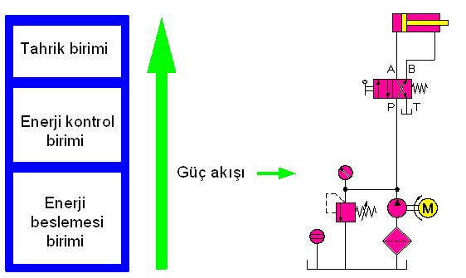
D. Karayel
Çeşitli Hidrolik Devre Çizimleri
0254228
Hidrolik ve Pnömatik Sistemler

Slide 15
D. Karayel
0254228
Hidrolik ve Pnömatik Sistemler

Slide 16
D. Karayel
0254228
Hidrolik ve Pnömatik Sistemler

Slide 17
D. Karayel
0254228
Hidrolik ve Pnömatik Sistemler

Slide 18
D. Karayel
0254228
Hidrolik ve Pnömatik Sistemler

Slide 19
D. Karayel
TARIM MAKİNALARINDA HİDROLİK DEVRE ÖRNEKLERİ
0254228
Hidrolik ve Pnömatik Sistemler

Slide 20
D. Karayel
TRAKTÖRLERDE HİDROLİK SİSTEM
Traktörlerde hidrolik düzen vasıtasıyla alet ve makinelerin, traktöre bağlanması, taşınması, tarla şartlarında çalıştırılması ve ayarları kolaylaştırılmıştır. Örnek vermek gerekirse; hidrolik sistem vasıtasıyla alet ve makinelerin, katlanması, açılması, döndürülmesi, römorkların sağa-sola ve geriye kaldırılıp boşaltılması sağlanmıştır.
Traktörlerde ana hidrolik sistem arkada yer almakta olup, bazı traktörlerde ön tarafta ayrı bir hidrolik sistem vardır.
HİDROLİK SİSTEM PARÇALARI
1. YAĞ DEPOSU VE POMPA:
2. HİDROLİK KUMANDA MERKEZİ VE KOLLARI:
Hidrolik kumanda merkezine etki eden 4 adet kol vardır:
a. İndirme-kaldırma kolu,
b. Ön seçme kolu,
c. Yavaşlatma kolu,
d. Taşıma (kilidi) kolu
0254228
Hidrolik ve Pnömatik Sistemler

Slide 21
D. Karayel
0254228
Hidrolik ve Pnömatik Sistemler

Slide 22
D. Karayel
a. İndirme-Kaldırma Kolu: Bu kol vasıtasıyla traktörün arkasında veya önünde, hidrolik kollara bağlanmış olan alet ve makinenin indirilip kaldırılması sağlanır.
b. Ön Seçme Kolu: Hidrolik kumanda merkezine etki eden ikinci koldur. Ön seçme kolunun iki pozisyonu vardır.
“Çeki kontrol’’ durumu,
“Pozisyon kontrol’’ durumu,
Çeki kontrol durumu: Genellikle ön seçme kolunun yukarıda olduğu pozisyondur.. Pulluk, diskaro, kültüvatör ve dipkazanla çalışırken ön seçme kolu “ÇEKİ KONTROL’’ durumunda olmalıdır.
Pozisyon kontrol durumu; hidrolik bağlantı kollarına bağlı olan alet ve makineyi belli bir yükseklikte tutarak, toprak üstünde çalışmasını sağlar. İlaçlama makineleri, balya makinesi, santrifüj gübre dağıtma makinesi gibi makinelerle çalışırken ön seçme kolu pozisyon kontrol durumunda olmalıdır.
Pozisyon kontrol durumunda pullukla sürüm yapıldığı takdirde pulluk toprağa batmaz.
0254228
Hidrolik ve Pnömatik Sistemler

Slide 23
D. Karayel
c. Yavaşlatma Kolu: İndirme-kaldırma kolu ile kaldırılmış olan alet ve makineyi indirirken kol yavaş duruma alınır. Böylece alet ve makinenin yere sert inerek hasar görmesi önlenmiş olur.
d. Taşıma (Kilidi) Kolu: Traktöre bağlı olan alet ve makinelerle, işe gidiş ve dönüşlerde alet ve makine hidrolik düzenle yukarı kaldırılmış durumdadır. Alet ve makine yukarıda olduğu için hidrolik silindire devamlı bir yük bindirir ve basınç yapar. Bu nedenle de hidrolik silindirine zarar verir. Hidrolik silindir üzerindeki bu basıncı kaldırmak için “Taşıma Kilidi’’ mevcuttur. İşe gidiş ve dönüşlerde bu kilit kullanılarak kilit kolu kilitlenir. Tarla çalışmalarında ise kilit muhakkak açılmalıdır. Bu kilit mekanik veya hidrolik olabilir.
0254228
Hidrolik ve Pnömatik Sistemler

Slide 24
D. Karayel
3. HİDROLİK KALDIRMA MİLİ VE KOLU
Hidrolik kumanda merkezine etki edilmek suretiyle hidrolik silindirine basınçlı yağ gelir ve hidrolik pistonuna hareket verir. Piston kolu kaldırma kolunu iter, kaldırma kolu ise kaldırma milini döndürür. Kaldırma mili uzun kolu yukarı kaldırır. Uzun kol ise alet veya makinenin bağlandığı sağ-sol askı kollarını yukarıya kaldırır. Kaldırma mili, hidrolik piston ve silindiri kapalı kısım içindedir, dışarıdan görülmezler. Hidrolik askı kolları ise traktörün dışından görülür.
4. HİDROLİK ASKI KOLLARI
Tarım alet ve makineleri traktöre üç noktadan askılı olarak bağlanırlar ve bu şekilde taşınırlar.
0254228
Hidrolik ve Pnömatik Sistemler

Slide 25
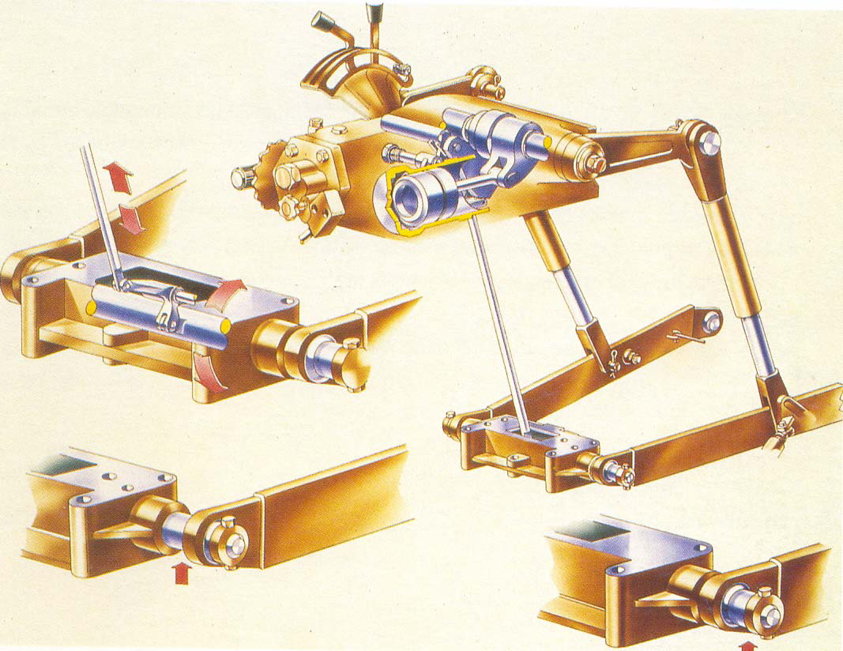
D. Karayel
Hidrolik silindir ve pistonunun çalışma durumları
0254228
Hidrolik ve Pnömatik Sistemler

Slide 26
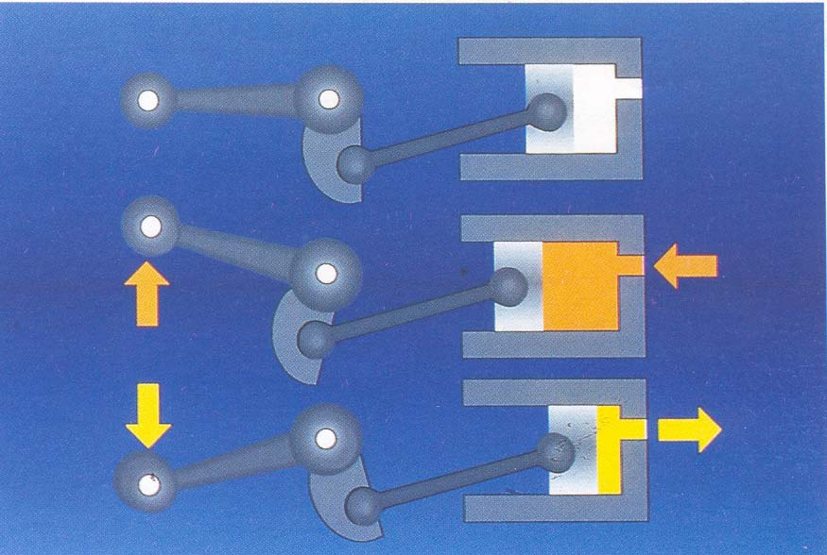
D. Karayel
Hidrolik silindir ve pistonunun çalışma şeması
0254228
Hidrolik ve Pnömatik Sistemler

Slide 27
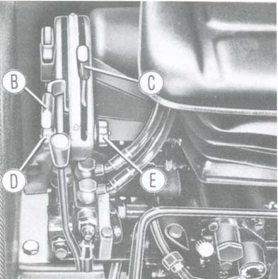
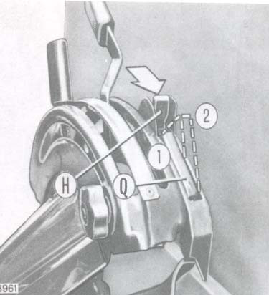
D. Karayel
Traktör Sürücü Kumanda Kollar
B: Pozisyon kontrol kolu C: Çeki kontrol kolu
D: Pozisyon kontrol kolu kilitlerne mandalı
E: Çeki kontrol kolu kilitlerne mandalı
H. Ekipmanı kaldırma kumanda mandalı( Lift-o-matik düzen)
Q. Ekipmanın çalışma pozisyonuna dönmesini sağlayan kumanda mandalı (Lift-o-matik düzen)
1. (Q) Levyesi ekipman çalışma durumunda
2. (Q) Levyesi ekipman kalkış durumunda

Slide 28
D. Karayel
TARIM MAKİNALARINDA HİDROLİK DÜMENLEME SİSTEMLERİ
0254228
Hidrolik ve Pnömatik Sistemler

Slide 29
D. Karayel
0254228
Hidrolik ve Pnömatik Sistemler

Slide 30
D. Karayel
0254228
Hidrolik ve Pnömatik Sistemler

Slide 31
D. Karayel
BİÇERDÖVERLERDE HİDROLİK SİSTEMLER
Biçerdöverlerde hidrolik sistem birçok fonksiyon için kullanılmaktadır. Aracın dizel motoruna bağlı kapalı devre çalışan hidrolik pompa ile basılan yağ ile çalışan hidrolik elemanlar ve yaptıkları donksiyonlar aşağıdaki gibi sıralanabilir
Hidrostatik tahrik ile biçerdöverin hareketi
Araç üzerindeki silindirlerin ve hidromotorların tahriği
Soğutma fanı
Direksiyon sistemi
Fren sistemi
0254228
Hidrolik ve Pnömatik Sistemler

Slide 32
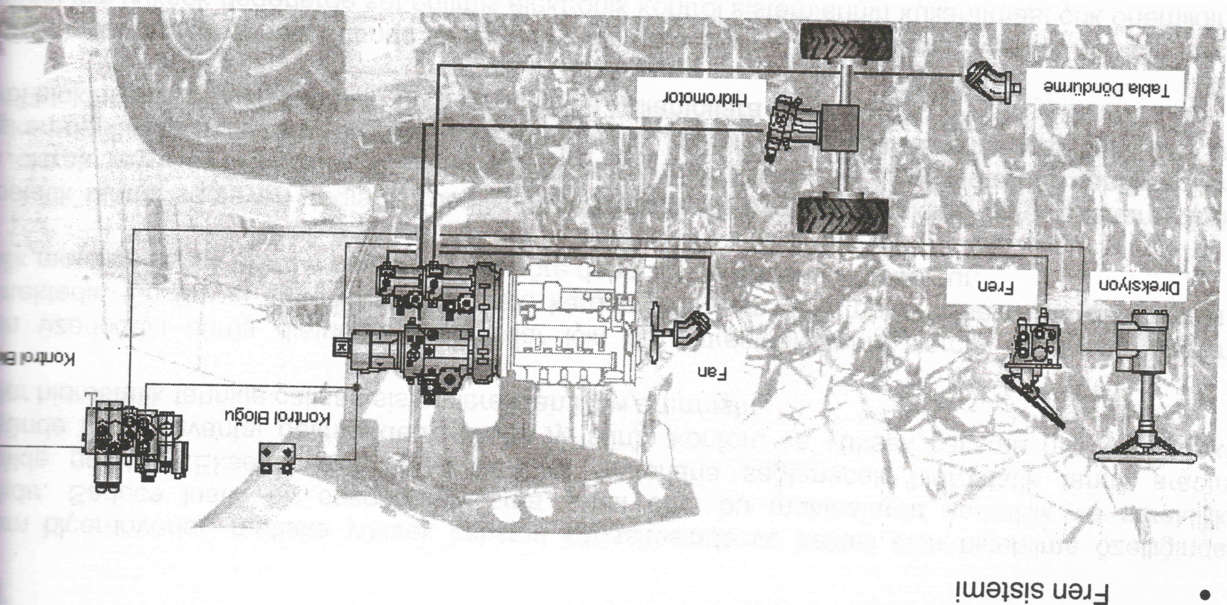
D. Karayel
Kontrol blokları
Biçedöverlerin hidrolik bağlantı şeması
0254228
Hidrolik ve Pnömatik Sistemler

